Slide 1
Lunch zéro déchet
Photos créées par jcstudio,
téléchargées sur freepik.com

Slide 2
CONCEPT BASÉ SUR LES 3N-J
NU
NON-LOIN
NATUREL
JUSTE
BSEC - Centre des services scolaire de Montréal • 2021

Slide 3
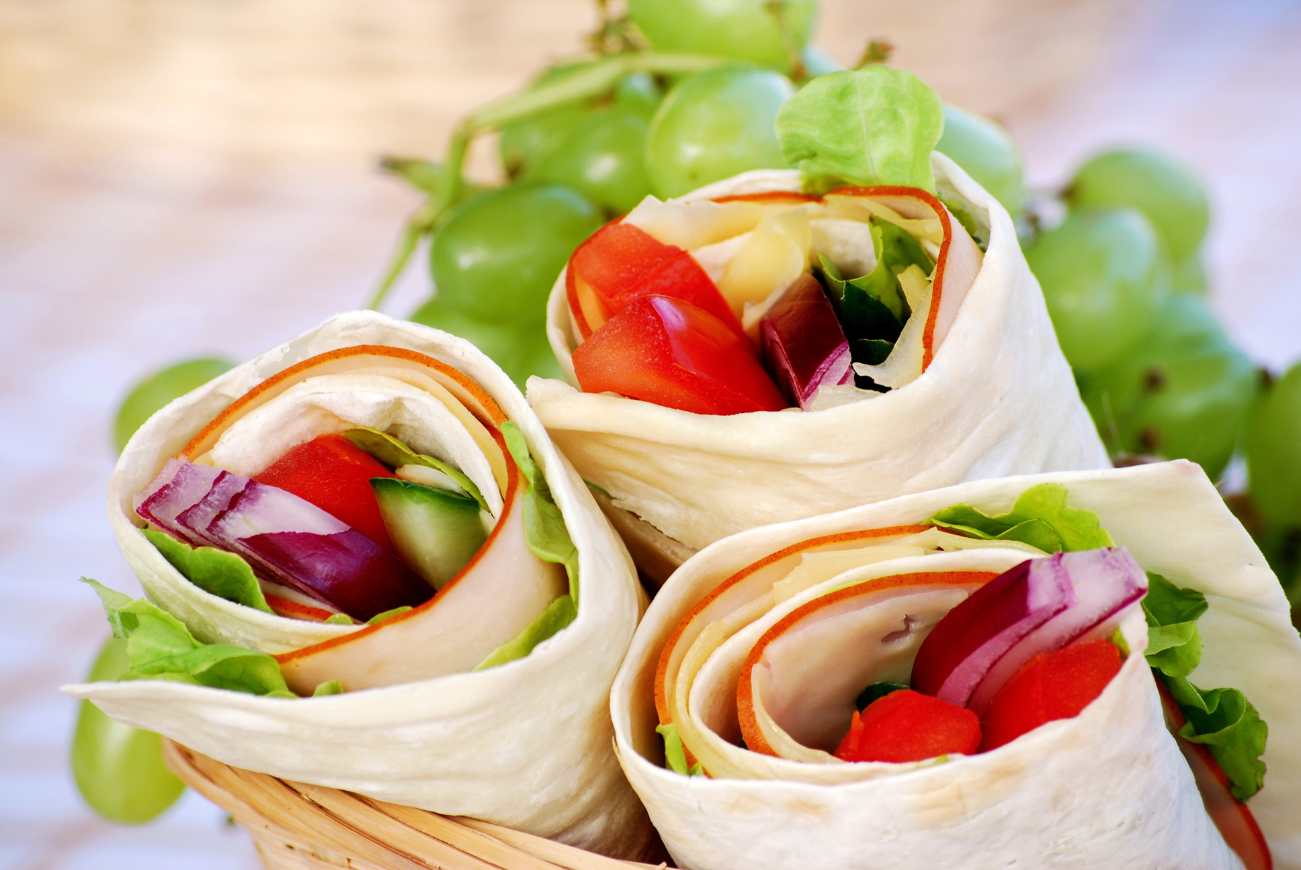
Acheter des aliments en vrac
Utiliser des sacs et des contenants réutilisables pour faire ses achats
NU
LE MOINS EMBALLÉ POSSIBLE
Privilégier les grands formats
Préparer des portions individuelles dans des contenants réutilisables
Utiliser :
des ustensiles lavables,
une bouteille d'eau réutilisable,
une boîte à lunch thermale facile à nettoyer.
Icônes créés par freepik et téléchargés sur flaticon.com
BSEC - Centre des services scolaire de Montréal • 2021

Slide 4
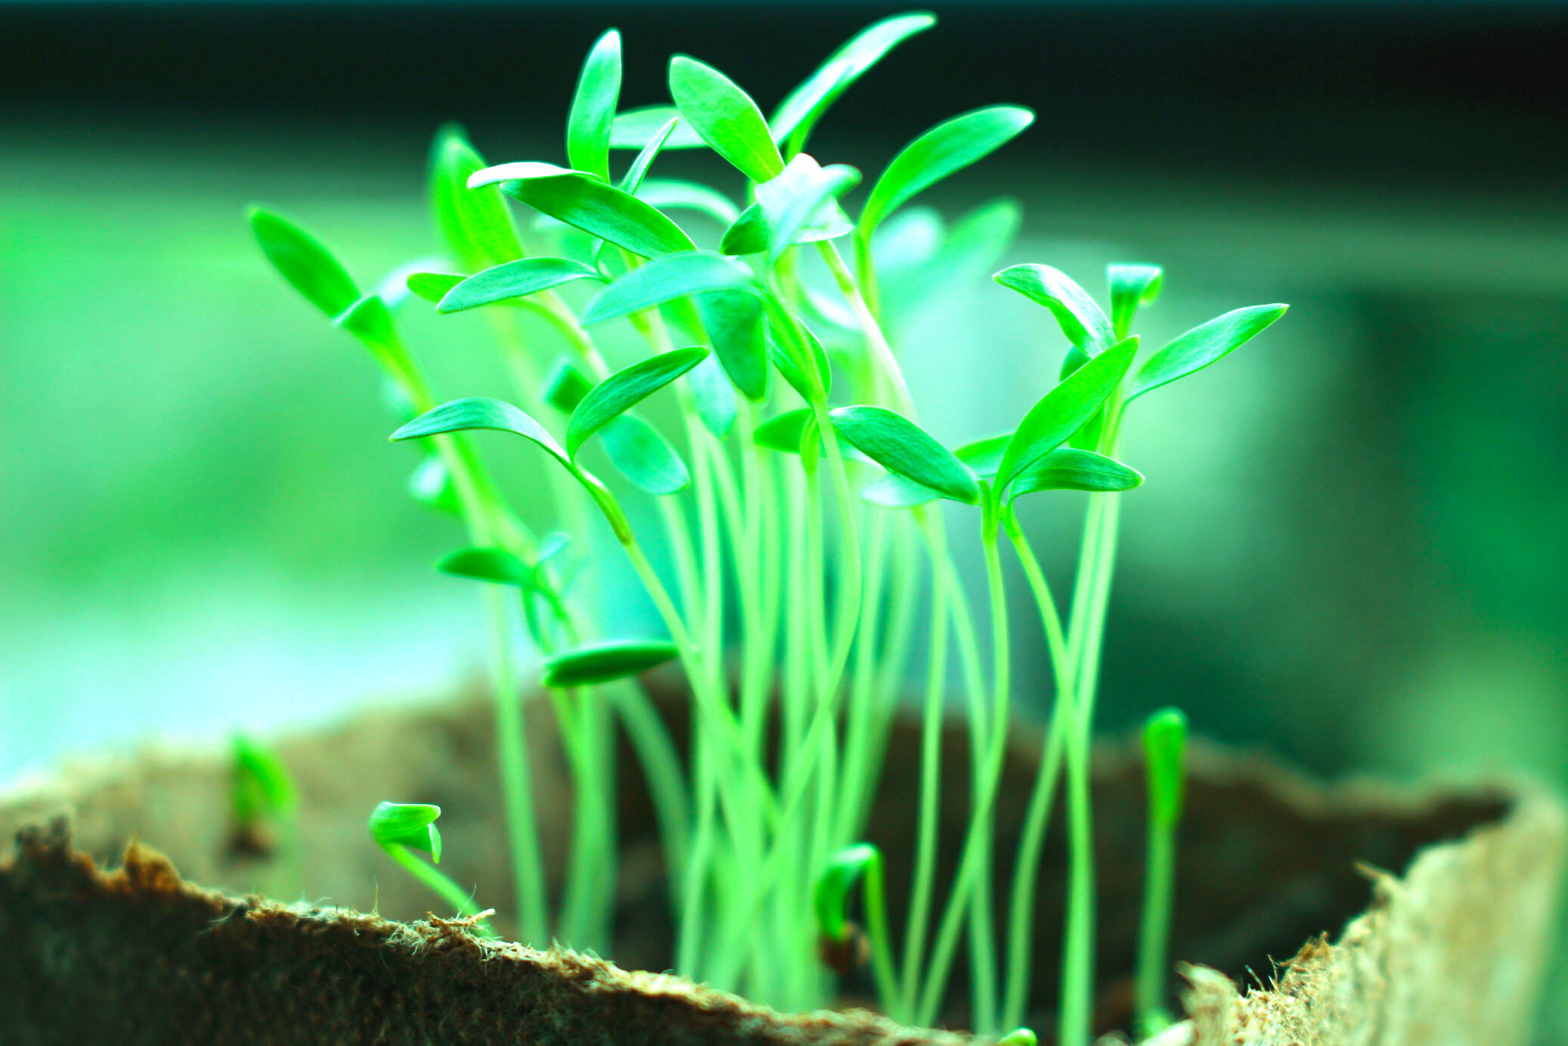
NON-LOIN
Acheter des aliments produits et transformés proche de leur lieu d'achat
Cultiver un potager familial
BSEC - Centre des services scolaire de Montréal • 2021

Slide 5
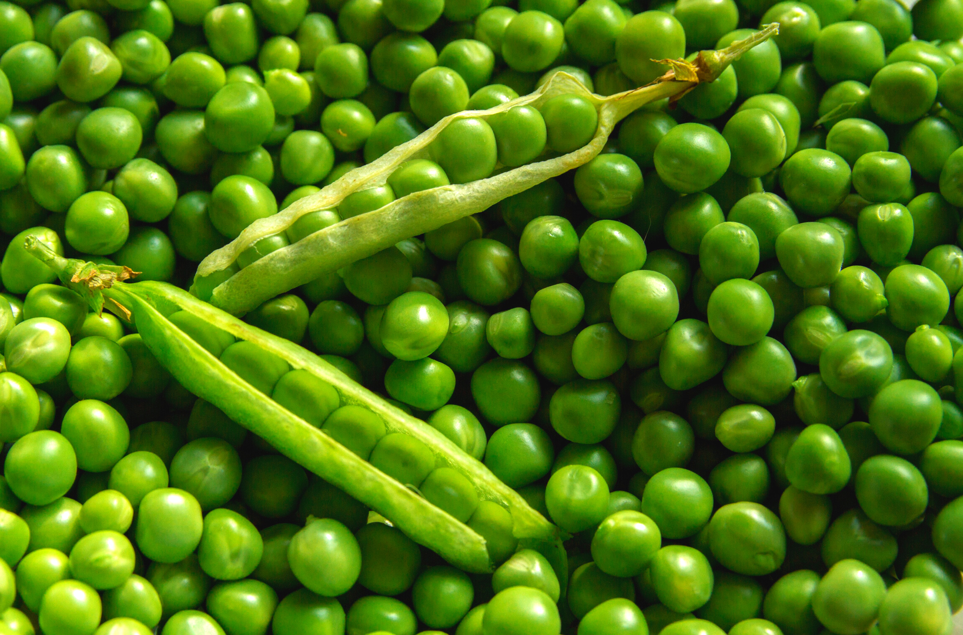
Cuisiner à partir d'ingrédients de base
Cuisiner des collations et les congeler
Préparer des légumes et des fruits à l'avance
Acheter, si possible:
des aliments biologiques
sans antibiotique
sans organisme génétiquement modifié (OGM)
Voir nutritionnisteurbain.ca
https://www.notre-planete.info/
NATUREL
BSEC - Centre des services scolaire de Montréal • 2021

Slide 6
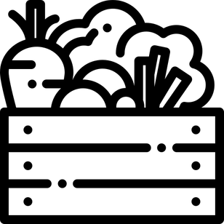
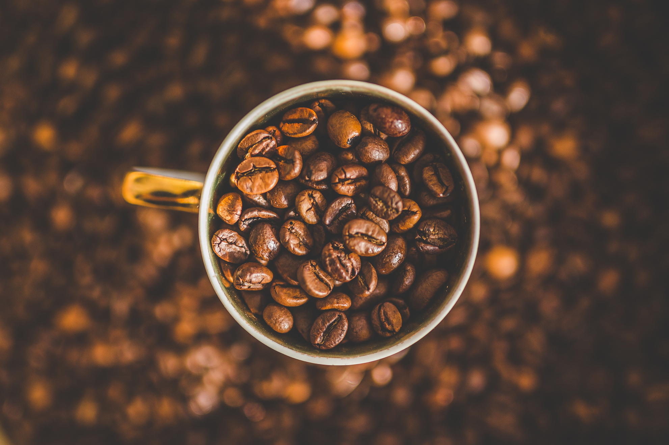
JUSTE
Acheter des produits issus de petites fermes
panier de fermier de famille d'Équiterre
Privilégier les produits du commerce équitable
http://pareilpaspareil.com
BSEC - Centre des services scolaire de Montréal • 2021

Slide 7
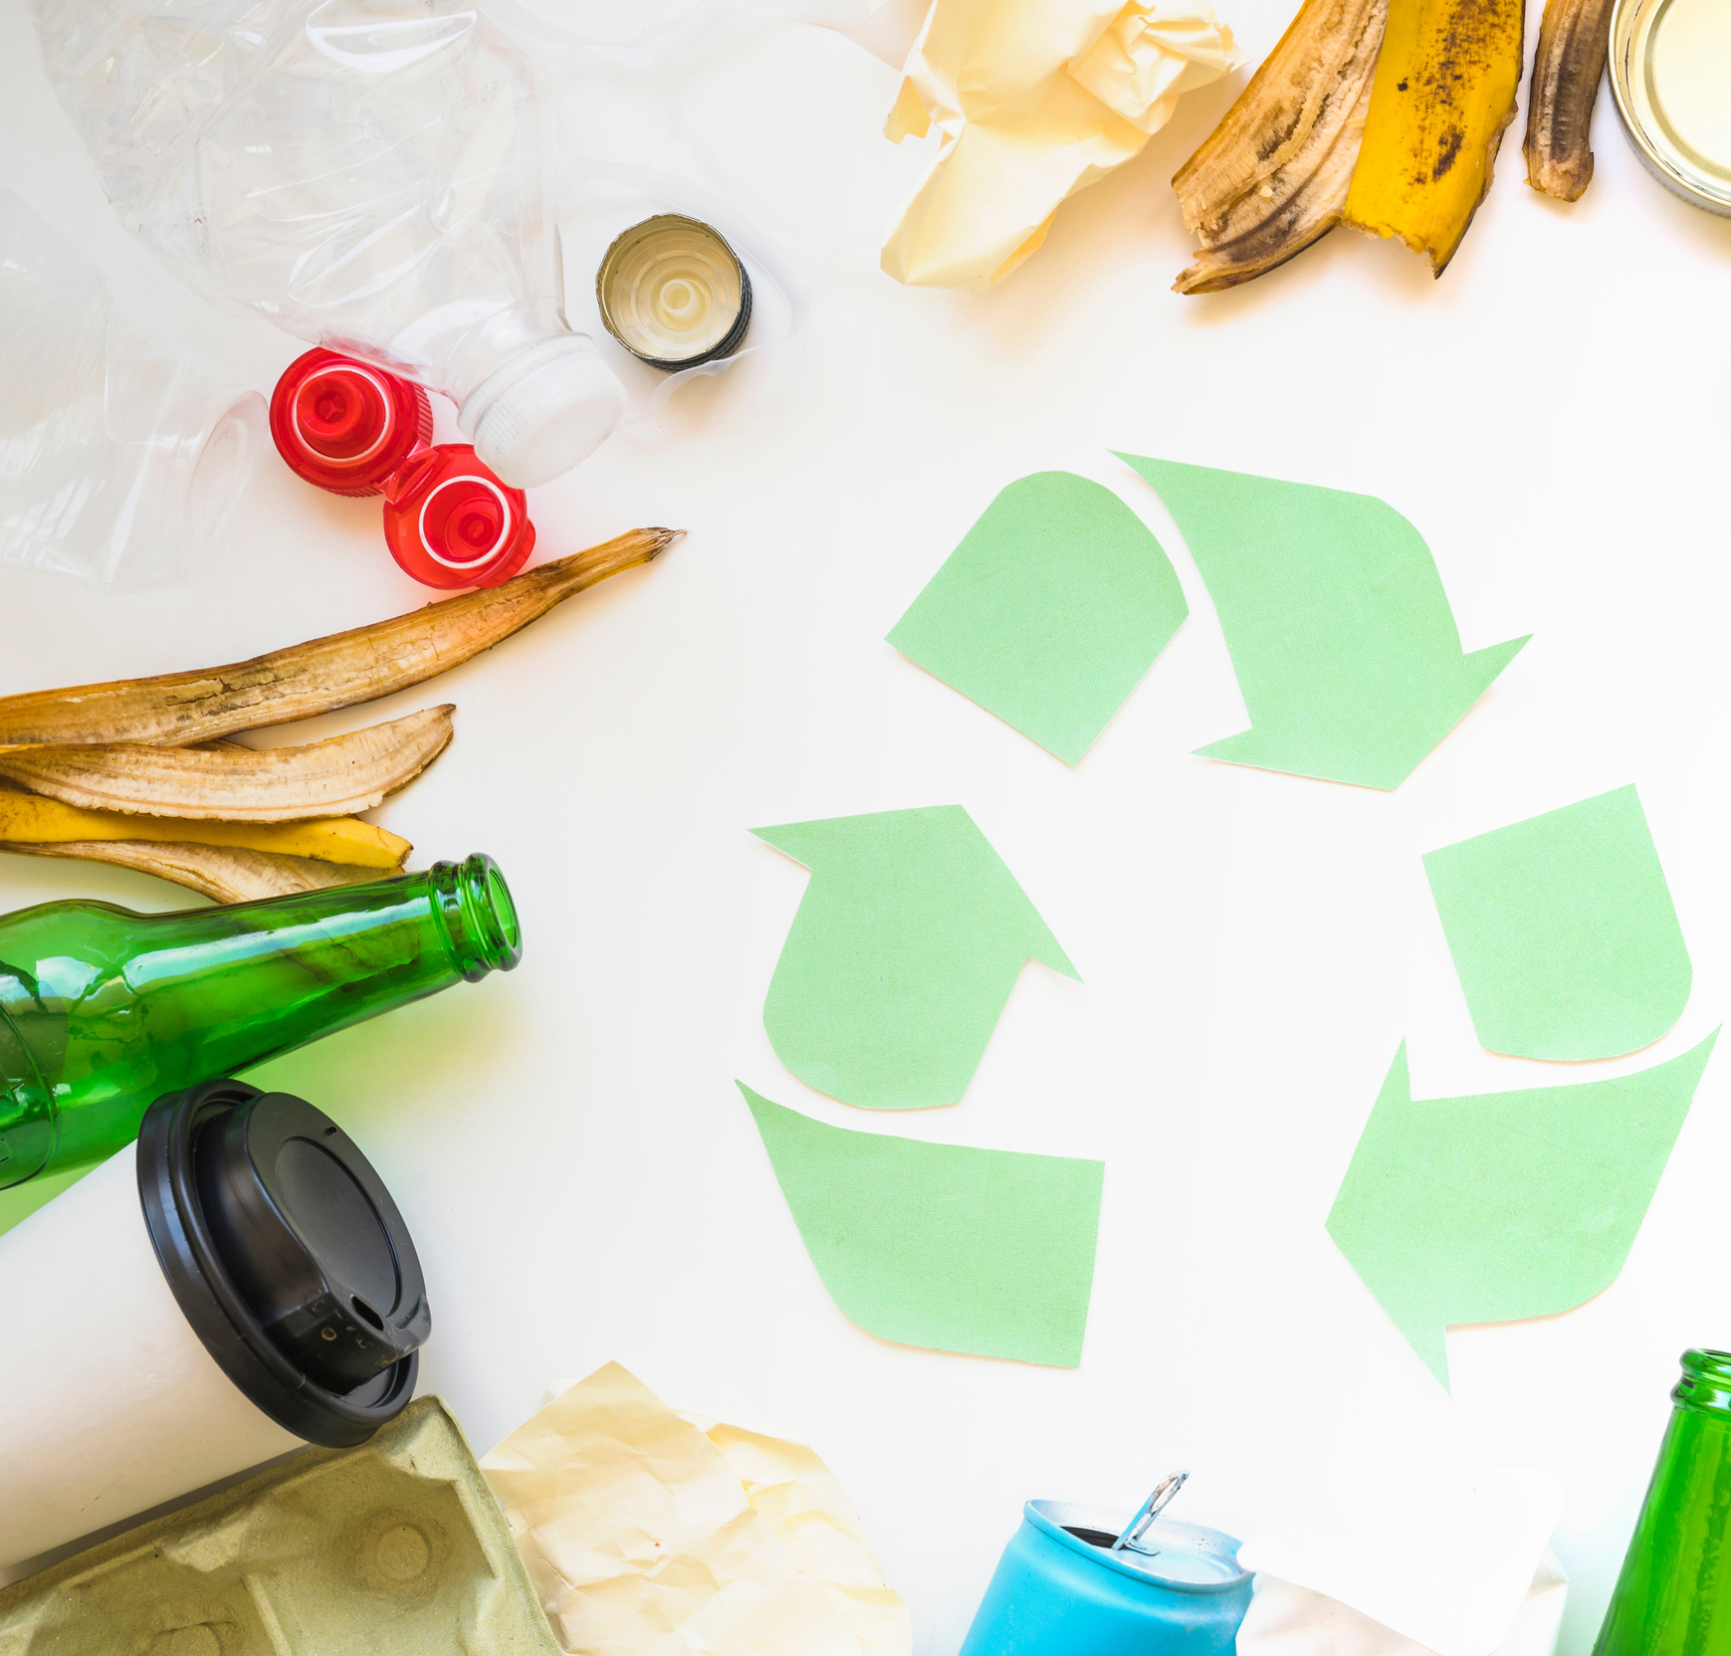
RECYCLER ET COMPOSTER
sur place ou en rapportant le tout à la maison
BSEC - Centre des services scolaire de Montréal • 2021

